Slide 1
Вода
Автор презентации : Кострюкова
Надежда Григорьевна

Slide 2
Задачи: способствовать уточнению и обобщению представлений детей о воде, о том , что она нужна всем живым существам: растениям, животным и человеку; воспитывать бережное отношение к воде.

Slide 3
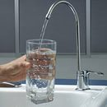
Вода. Какая она?
Холодная Горячая
Водопроводная

Slide 4
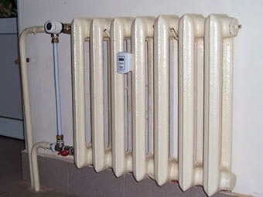
В батареях вода горячая техническая

Slide 5
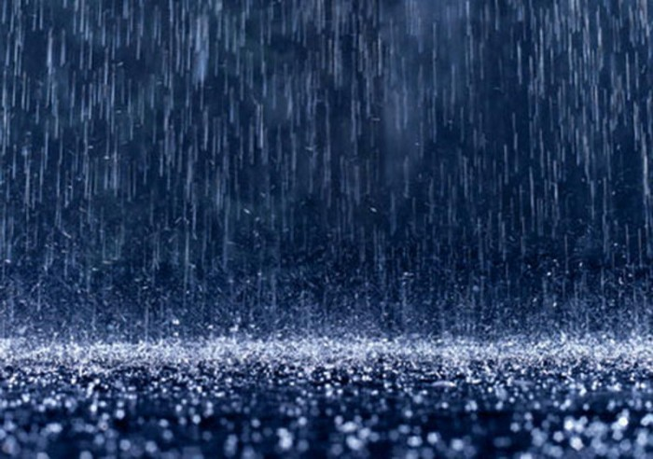
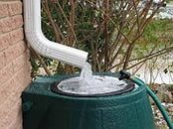
Дождь
Дождевая

Slide 6
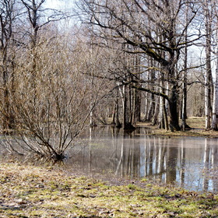
Талая

Slide 7
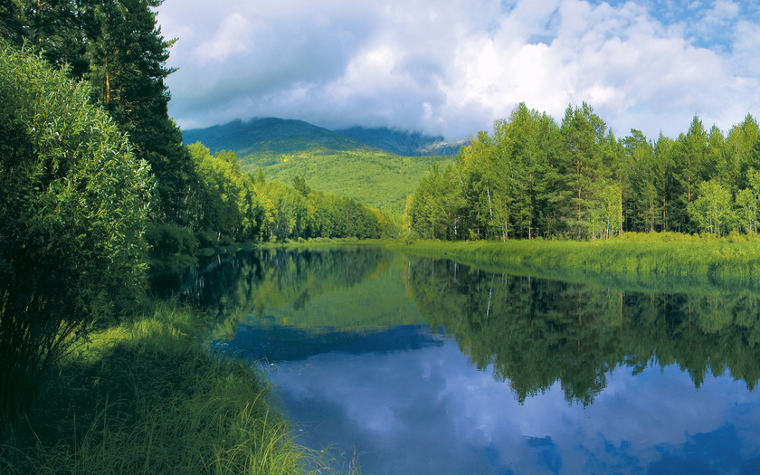
Речная

Slide 8
Морская соленая

Slide 9
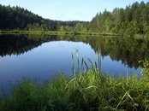
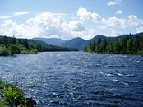
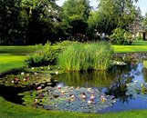
В озерах
Реках
В прудах
Вода пресная

Slide 10
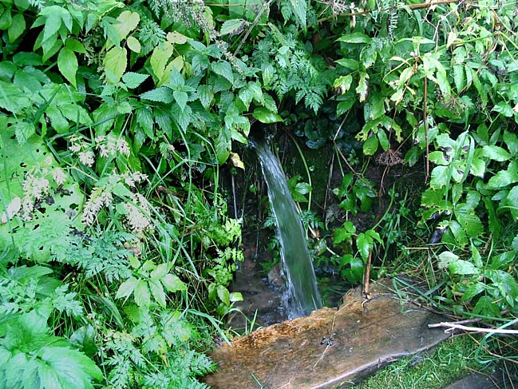
Родниковая

Slide 11
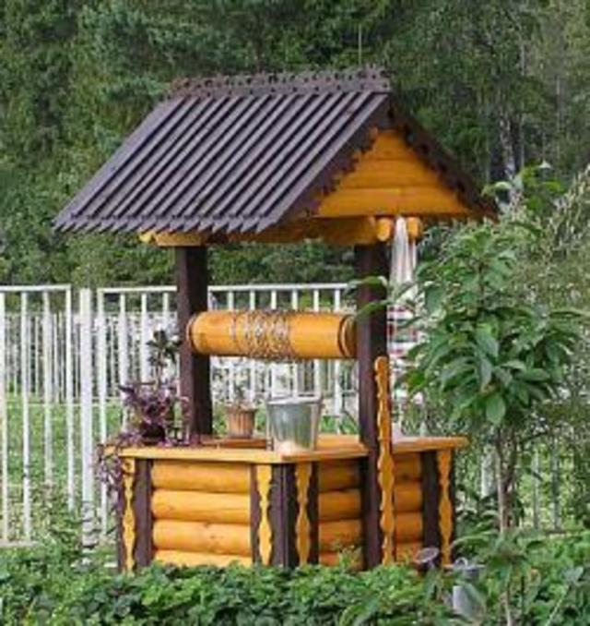
Колодезная

Slide 12
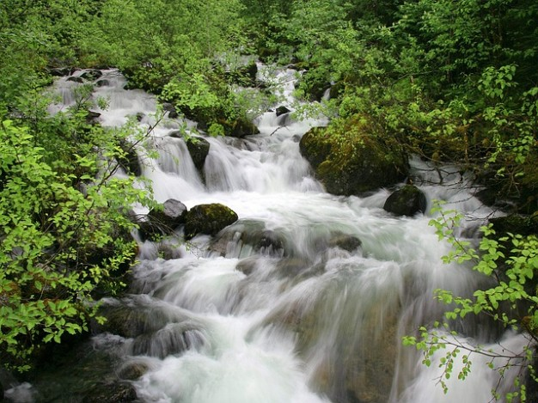
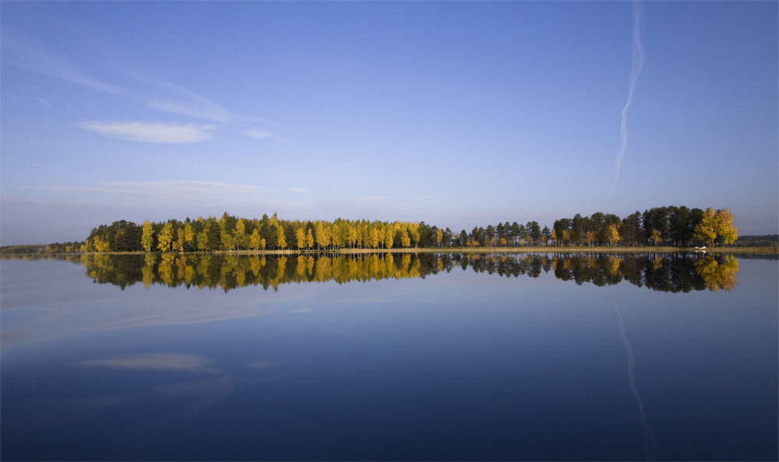
Бурливая
Тихая

Slide 13
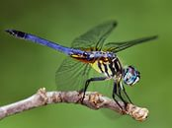
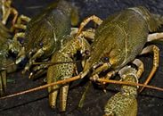
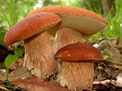
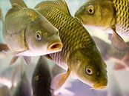
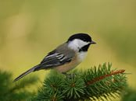
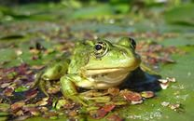
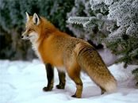
Кому нужна вода?

Slide 14
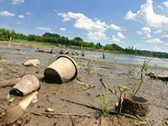
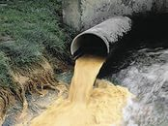
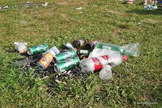
Воду надо беречь

Slide 15
http://mail.амурпресс.рф/index.php?option=com_content&view=article&id=23747:2013-12-26-03-18-25&catid=1:latest-news&Itemid=69
http://offline.by/7-%d0%b7%d0%b4%d0%be%d1%80%d0%be%d0%b2%
http://pravdapfo.ru/news/vvedenie-dlya-nizhegorodcev-dvuhstavochnyh-tarifov-na-teplo-otkladyvaetsya
http://www.hombiz.ru/eda-i-restorany/dozhdevaya-voda-sbor-i-prodazha-dozhdevoj-vody.html
http://ingsvd.ru/main/articles/293-ispolzovanie-dozhdevoy-vody.html
http://info-7.ru/Novosti/Zemlya/show1novost.php?Tip=zemlya&ID_zapros=23512
http://www.allfons.ru/download/24869/1024x600/
http://zona-k45.ru/fotos/641-more....html
http://www.bearmountain.ru/article/biya/
http://www.garden-company.kz/info/articles/flora-i-fauna-vodoema/

Slide 16
http://photoflower.ru/photo/471
http://ahappylife.ru/video/81338-lovlja-rakov-kak-edjat-rakov-video.html
http://vsite.3dn.ru/publ/priroda/fotografii_gribov_ot_373x550_do_5184x3456_5678/3-1-0-177
http://creativemama.com.ua/domashniy-aktivator-vody-dlya-mam-i-malyshey/
http://kamozin.com/photo48bccfeedc8d1d63
http://gnilomedova.59313s016.edusite.ru/p30aa1.html
http://www.newsru.com/religy/08feb2008/starushka.html
http://www.mataevfarm.com/?attachment_id=1001
http://nskdd.ru/snip/catalog/beregite-vodu-prezentatsiya.php
http://vinnitsa.vin.slando.ua/obyavlenie/trebuetsya-podsobnik-na-kopku-kolodtsev-ID6IZ01.html
http://rlun.pnzreg.ru/news/2011/07/5/17071838/print

Slide 17
http://www.photosight.ru/photos/2939859/
http://yandex.ru/images/search?img_url=http%3A%2F%2Fi2.minus.com%2FiLXZADg0ZwZpu.jpg&uinfo=sw-1438-sh-808-ww-731-wh-632-pd-0.949999988079071-wp-16x9_1366x768&_=1413917938402&viewport=narrow&p=1&text=%D0%BC%D0%BE%D1%80%D1%81%D0%BA%D0%B0%D1%8F%20%D0%B1%D1%83%D1%80%D0%BB%D0%B8%D0%B2%D0%B0%D1%8F%20%20%D0%B2%D0%BE%D0%B4%D0%B0%20%D1%84%D0%BE%D1%82%D0%BE&pos=54&rpt=simage&pin=1
http://www.c-o-k.ru/market_news/vyrabotka-elektroenergii-s-pomosch-yu-vody
http://creeper.org.ua/forum/viewtopic.php?p=41264
http://www.wallpaperid.com/flower-634-hd-wallpapers/
http://wallpapers.99px.ru/wallpapers/tags/voda/ljagushki/
http://www.animalmeet.ru/photos/photo267.html
http://ahappylife.ru/video/81338-lovlja-rakov-kak-edjat-rakov-video.html
http://2load.ru/114610-mir-v-fotografii-world-in-photo-706.html

